Slide 1


Summer Olympics 활동
Notes:
* PPT에 사용된 이미지는 다른 곳에서 이용하실 수 없습니다.

Slide 2

도입
하계 올림픽 종목 맞히기
스케이트보드

Slide 3

도입
하계 올림픽 종목 맞히기
배드민턴

Slide 4

도입
하계 올림픽 종목 맞히기
탁구

Slide 5

도입
하계 올림픽 종목 맞히기
복싱

Slide 6

도입
하계 올림픽 종목 맞히기
서핑

Slide 7

도입
하계 올림픽 종목 맞히기
승마

Slide 8
도입
학습 목표
• 할 수 있는지 묻고 답할 수 있다.
• 스포츠 활동을 제안하고 답하는 표현을 말할 수 있다.

Slide 9


전개
활동 1
주요 단어 익히기
swim
run

Slide 10

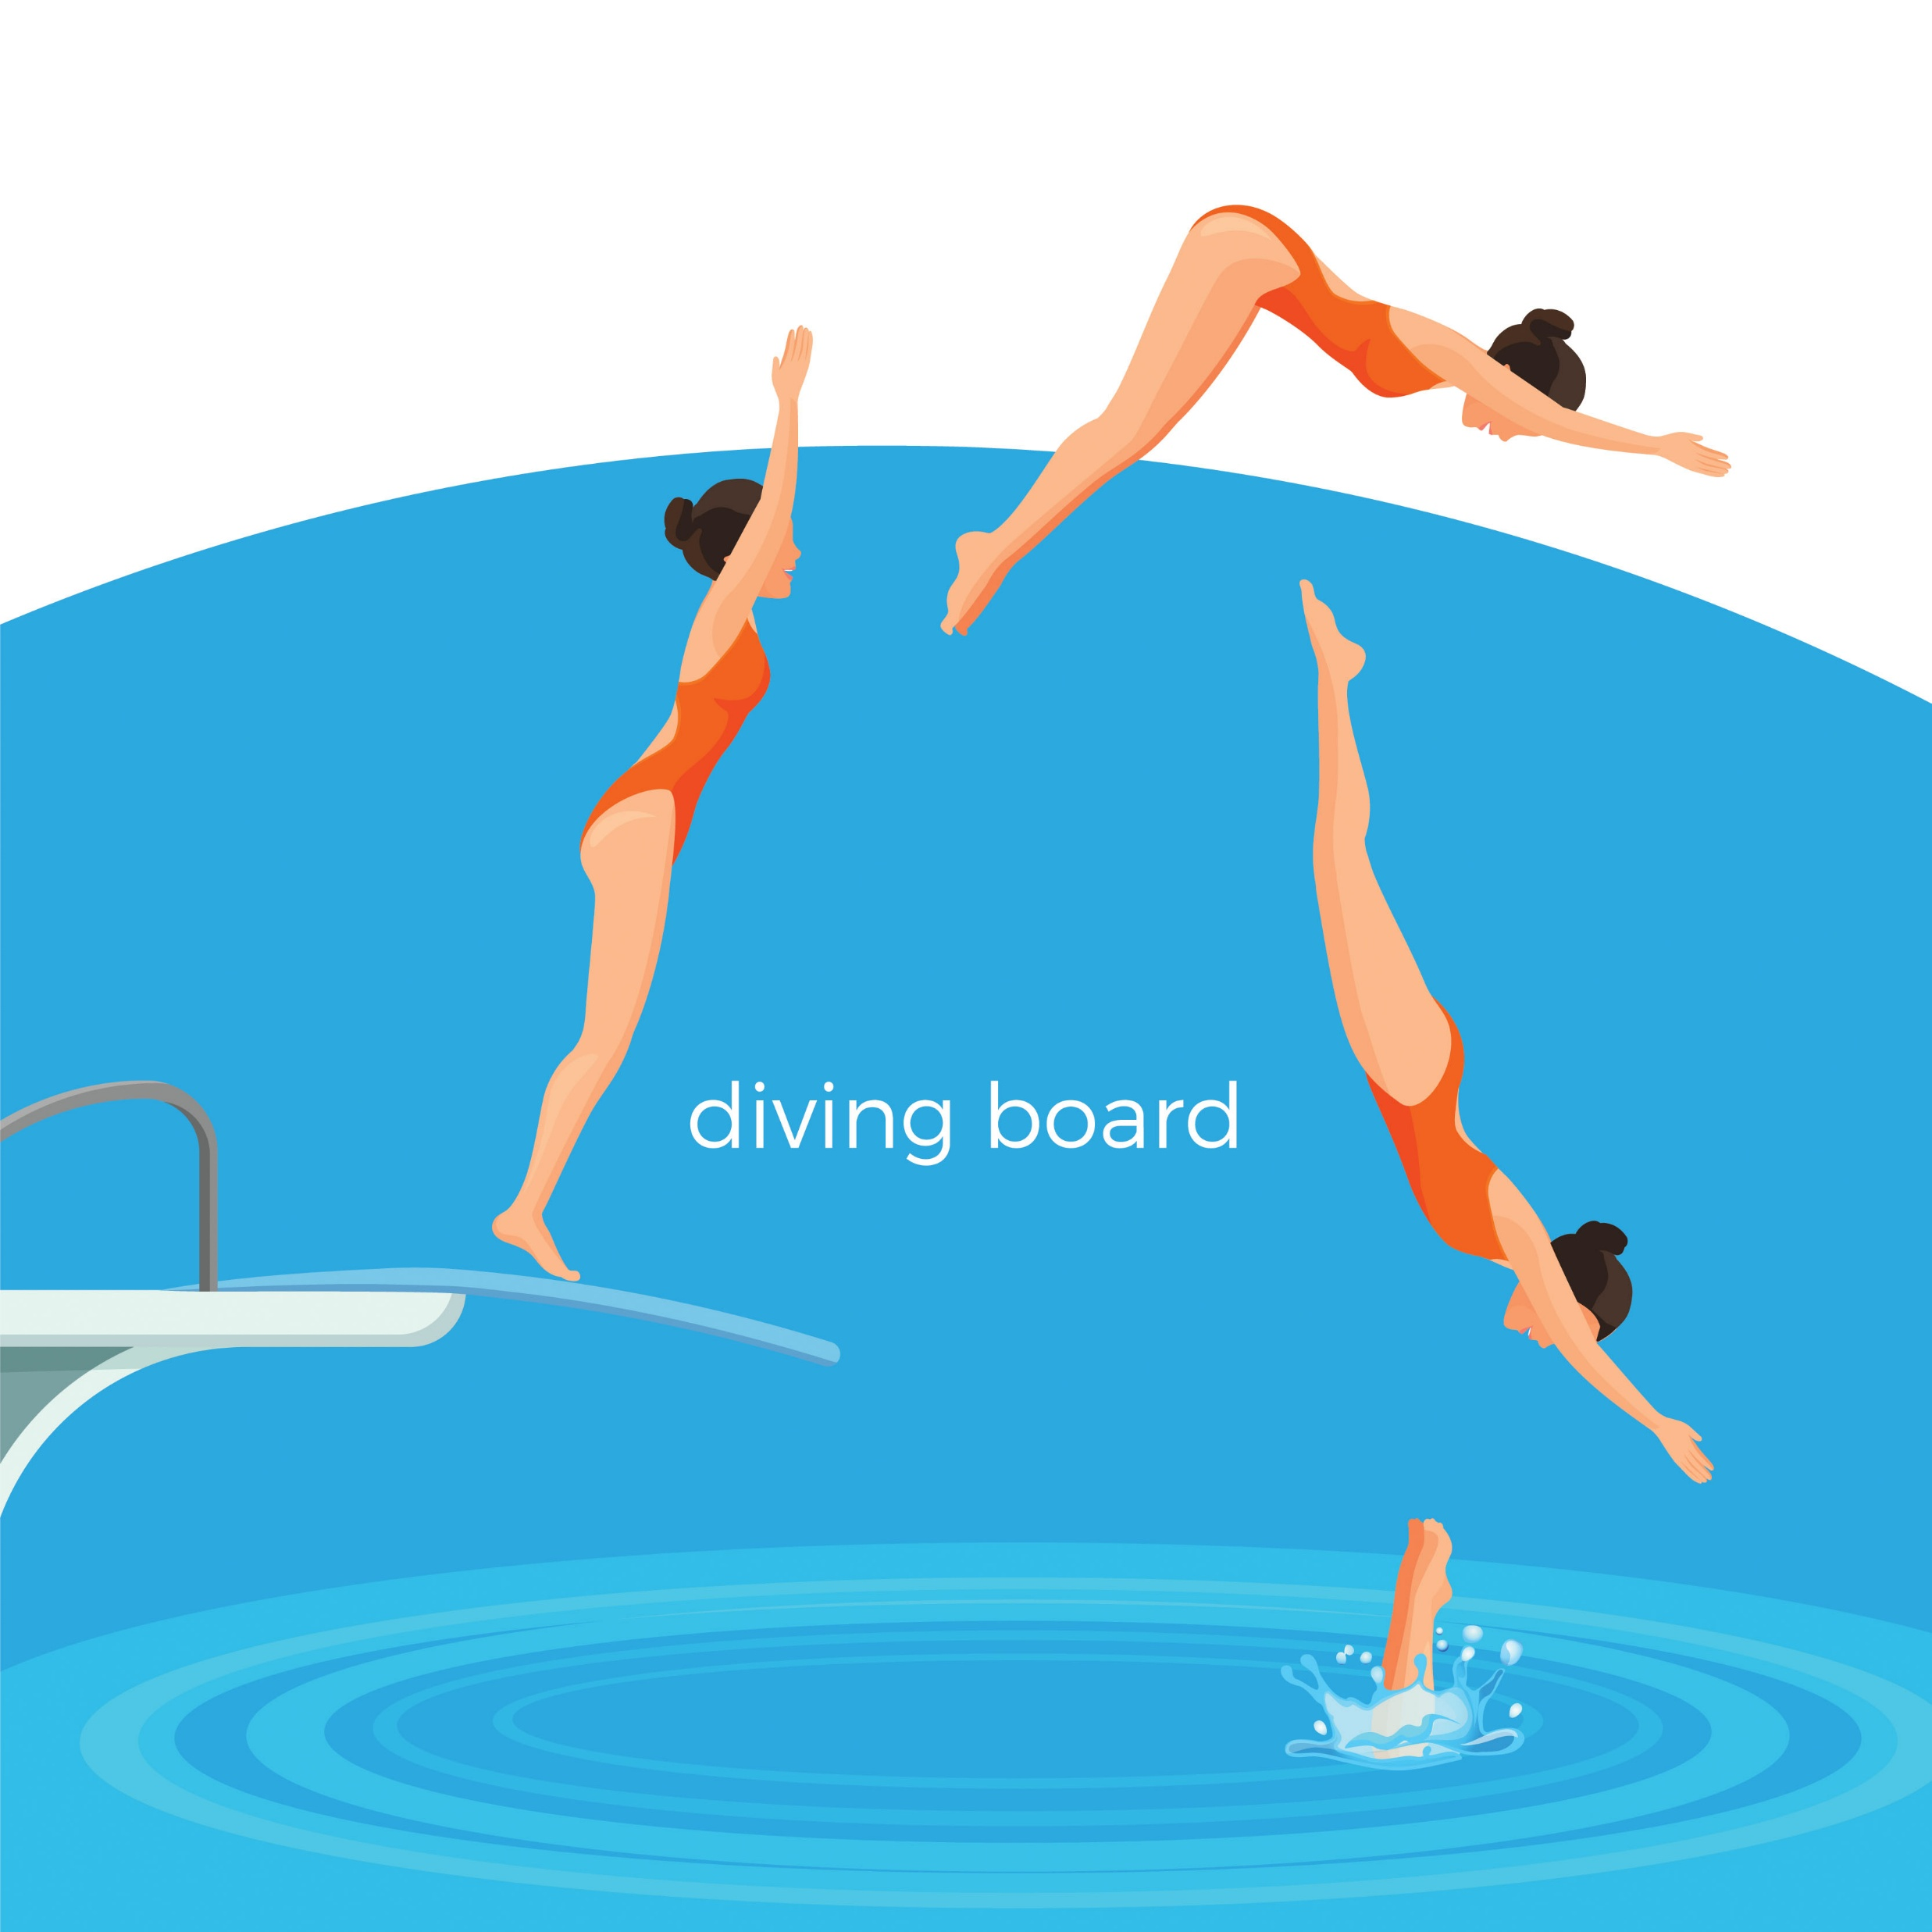
전개
활동 1
주요 단어 익히기
throw
dive

Slide 11


전개
활동 1
주요 단어 익히기
surf
climb

Slide 12
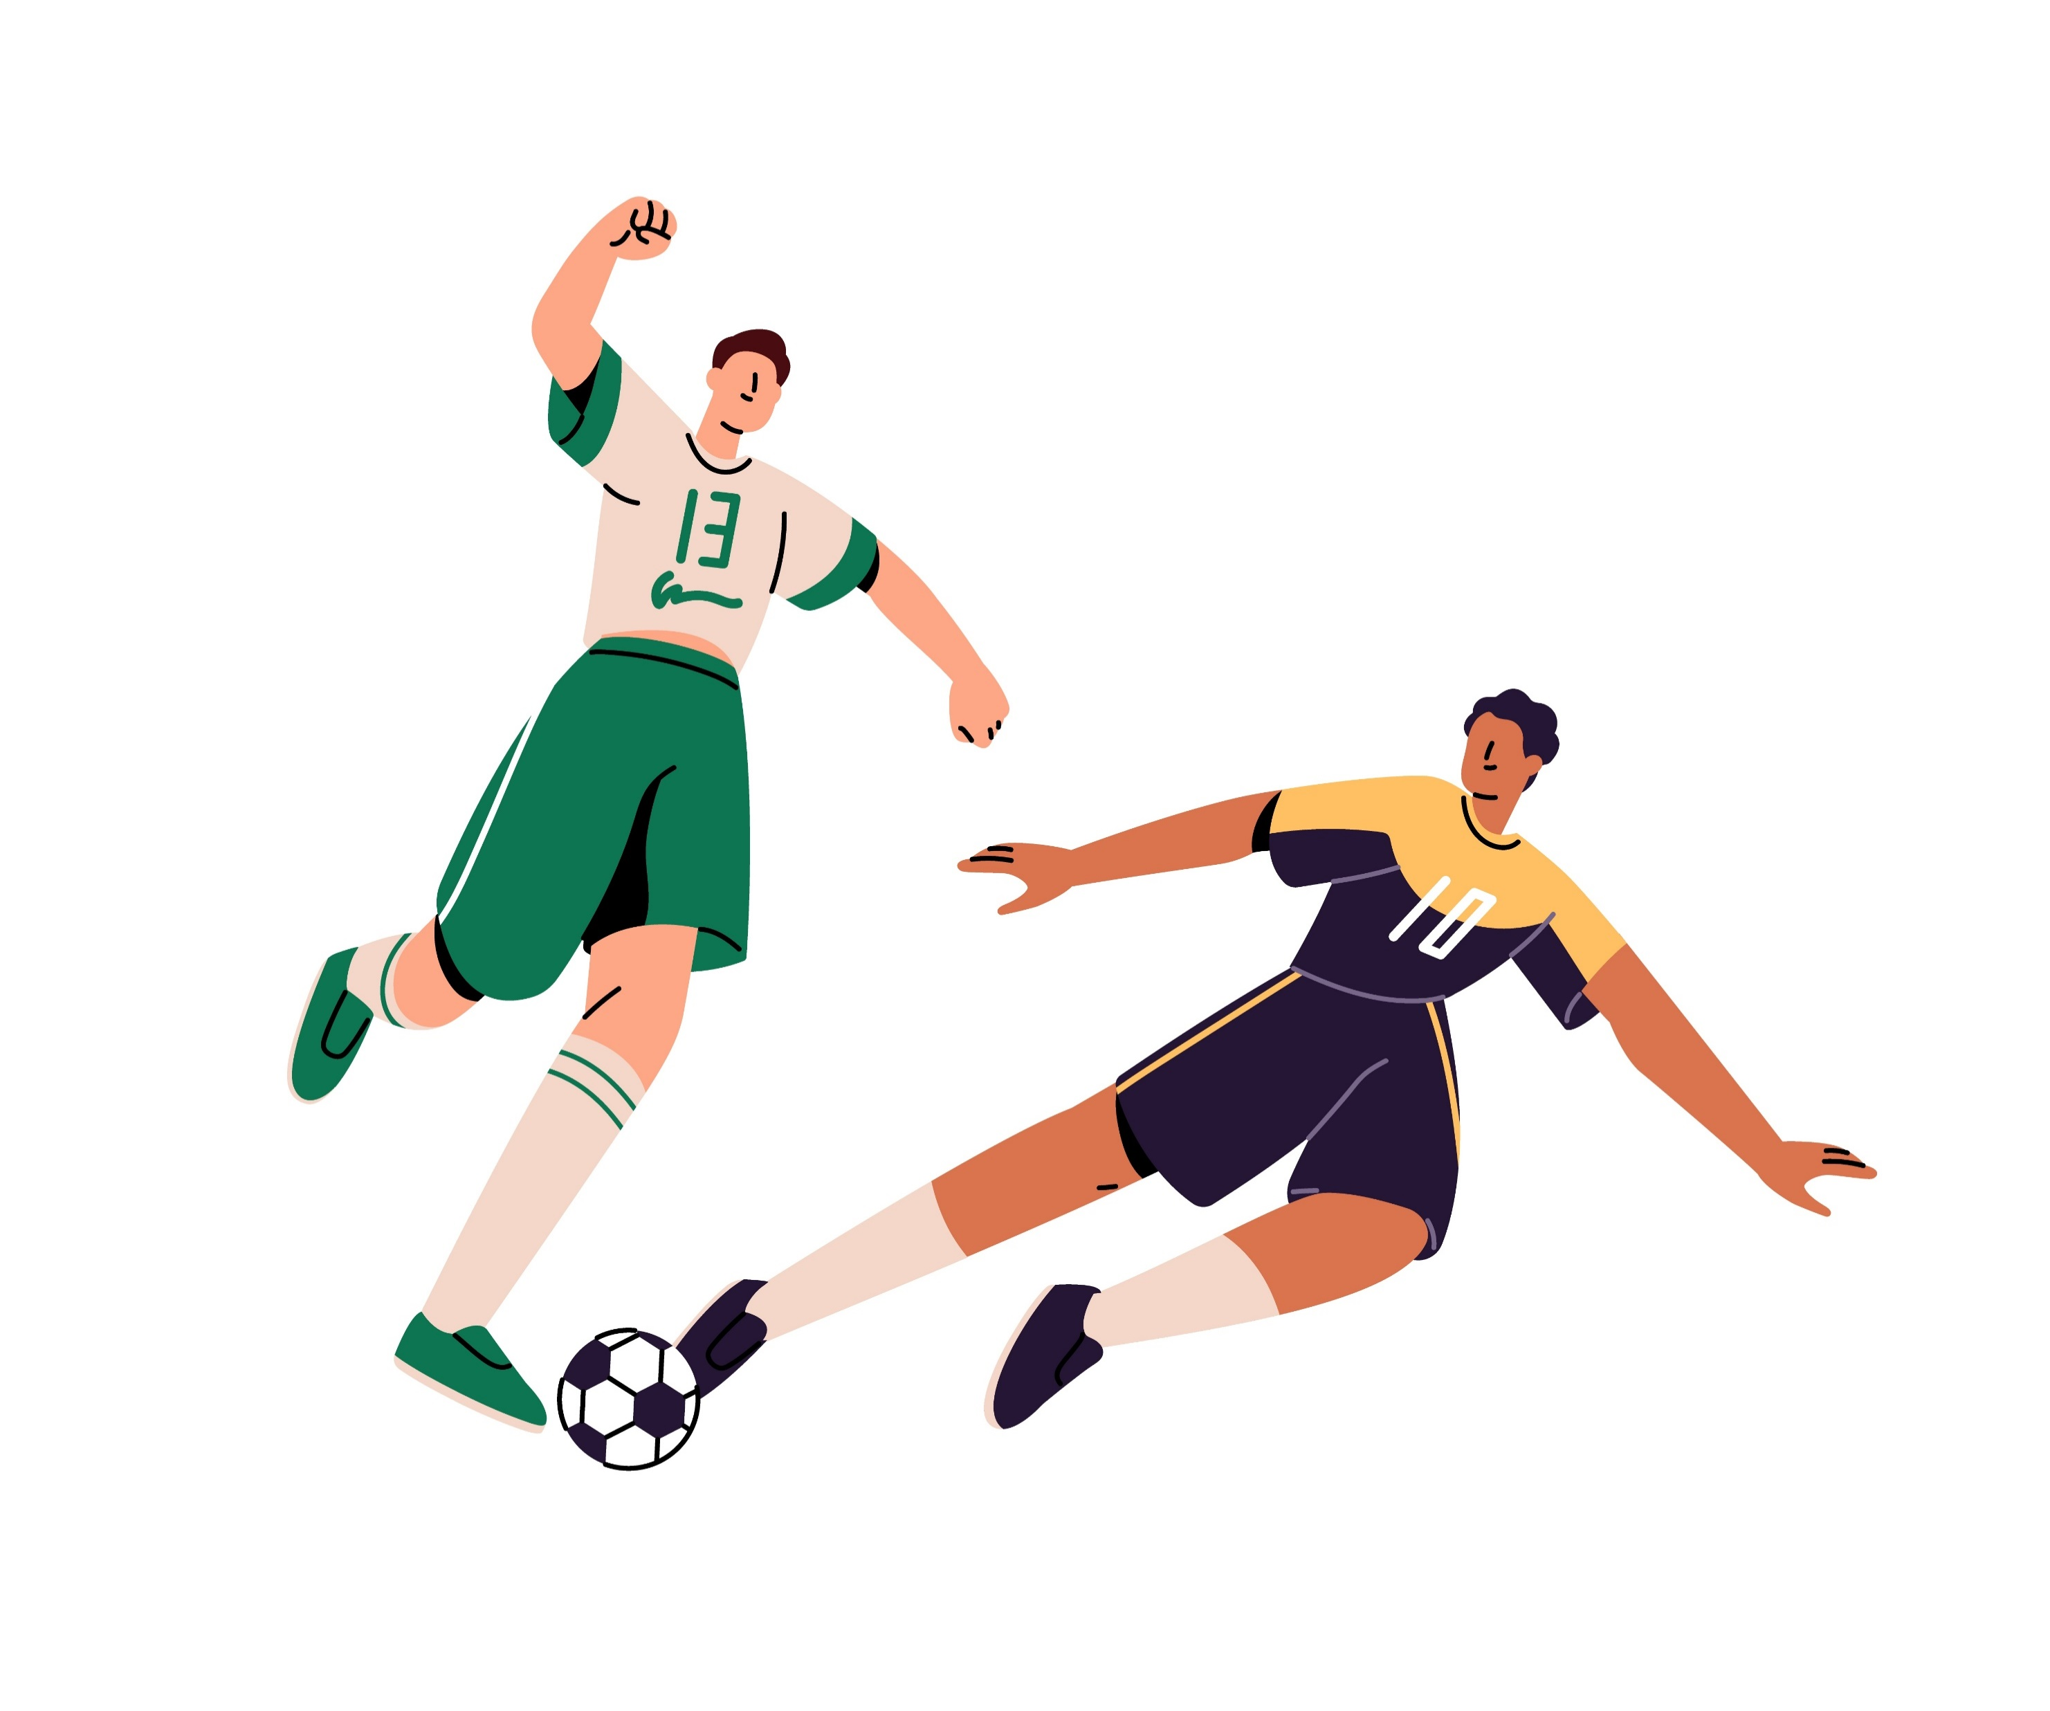
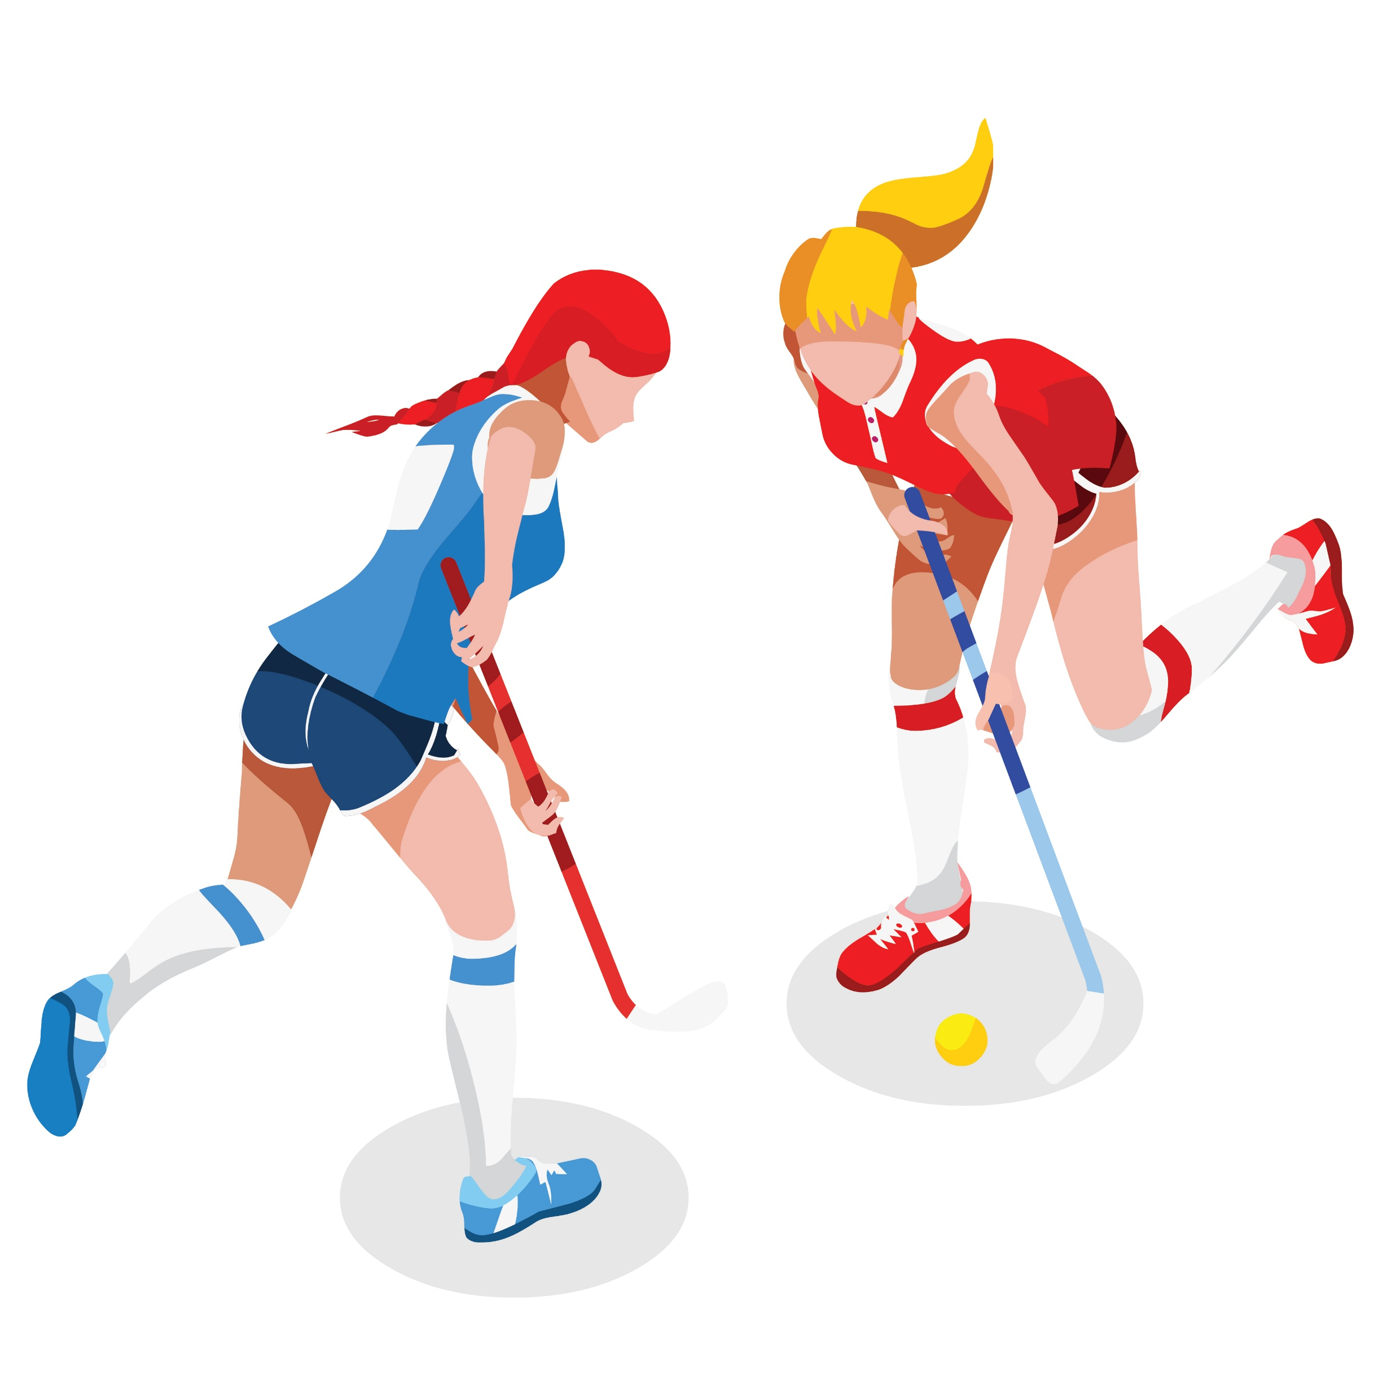
전개
활동 1
주요 단어 익히기
soccer
hockey

Slide 13
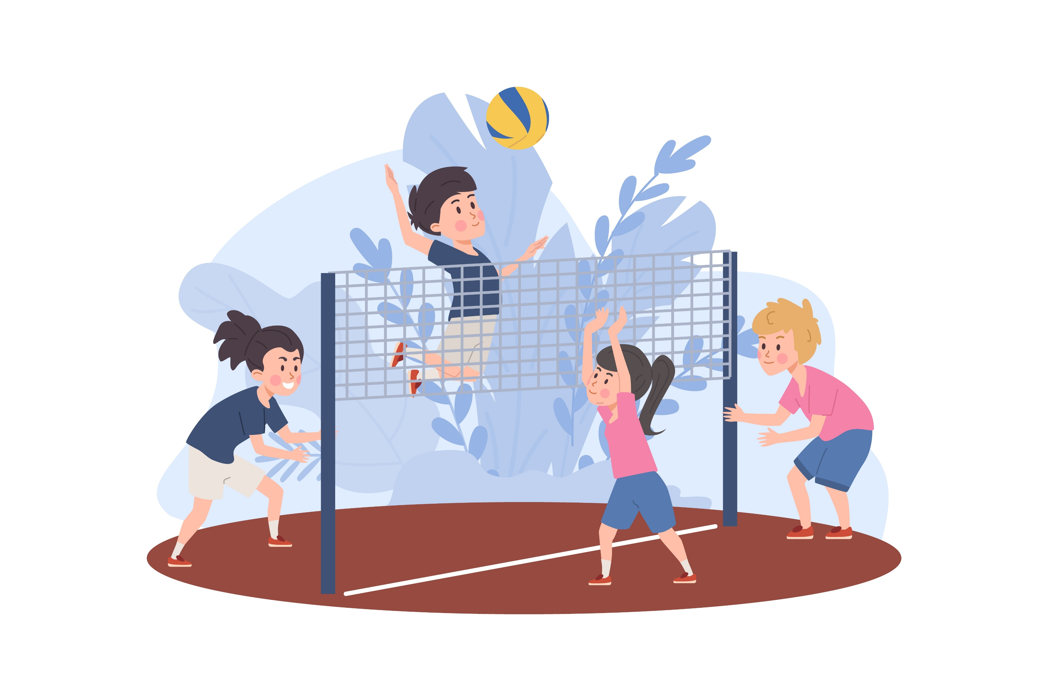

전개
활동 1
주요 단어 익히기
volleyball
golf

Slide 14
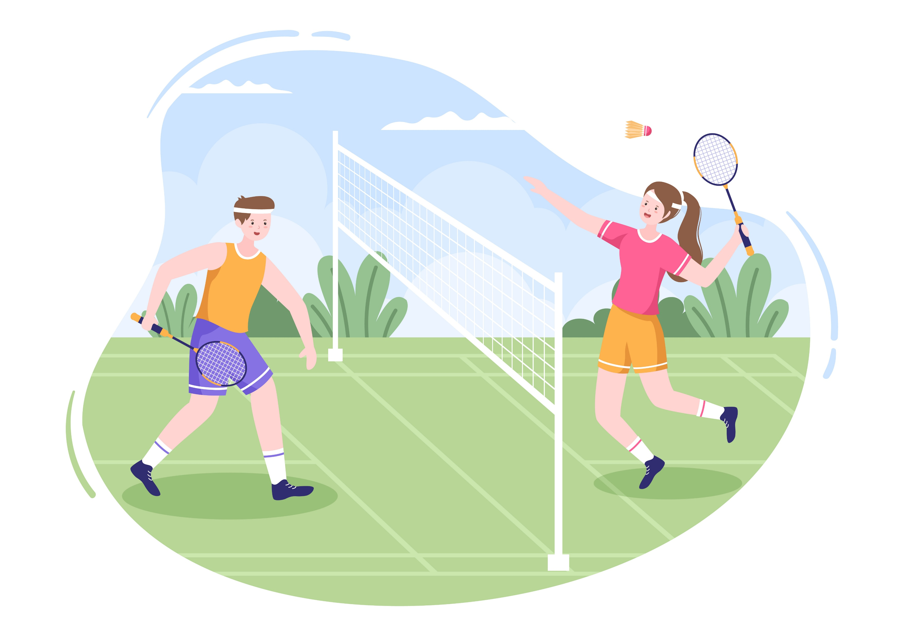

전개
활동 1
주요 단어 익히기
badminton
basketball

Slide 15


전개
활동 2
할 수 있는지 묻고 답하기
Can you run?
Yes, I can.
I can run.

Slide 16
전개
활동 2
할 수 있는지 묻고 답하기
Can you run?
No, I can’t.
I can’t run.

Slide 17
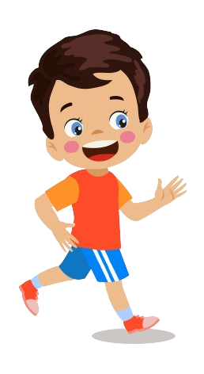

전개
활동 2
제안하고 답하기
Let’s play soccer.
Sure.

Slide 18

전개
활동 2
제안하고 답하기
Let’s play soccer.
Sorry, I can’t.
I’m busy.

Slide 19
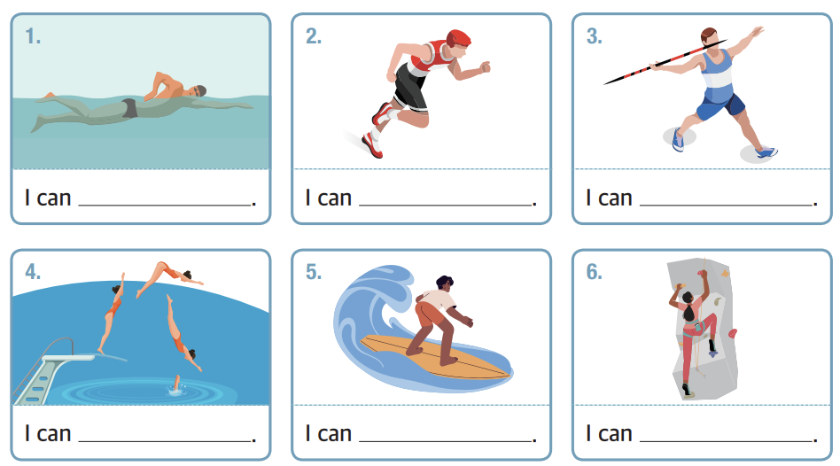
전개
활동 2
★ 그림을 보고 <보기>에서 알맞은 단어를 골라 문장을 완성해 봅시다.
<보기>
climb
dive
run
surf
swim
throw

Slide 20
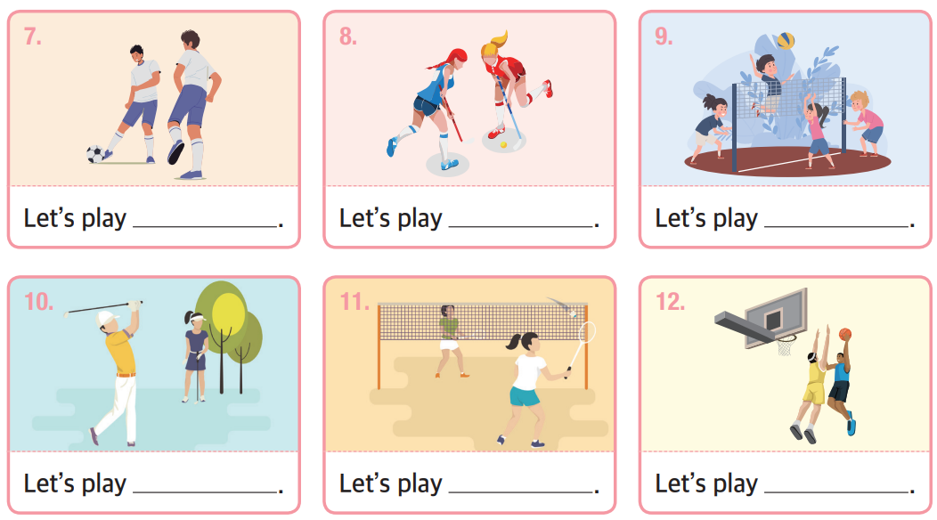
전개
활동 2
★ 그림을 보고 <보기>에서 알맞은 단어를 골라 문장을 완성해 봅시다.
<보기>
badminton
basketball
golf
hockey
soccer
volleyball

Slide 21
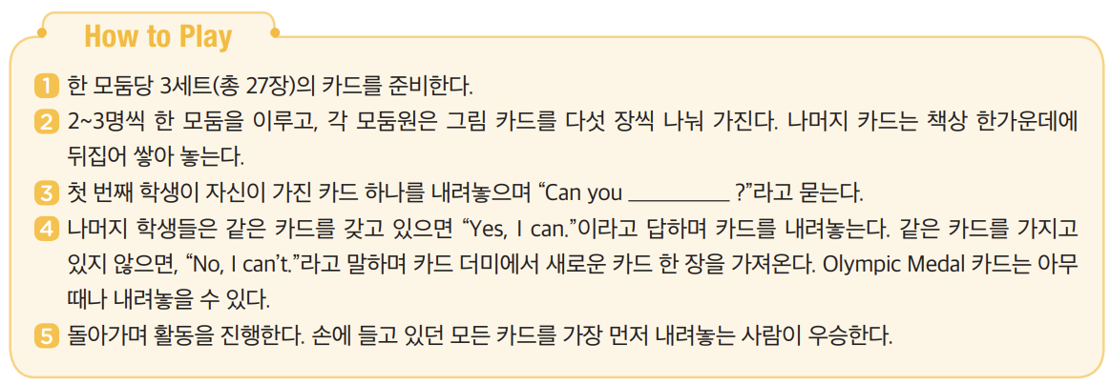
전개
활동 3
Olympic Sports 카드 게임

Slide 22
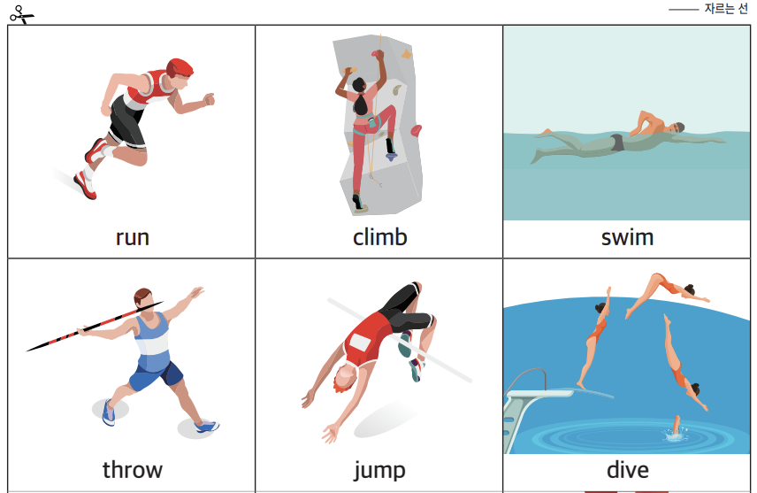
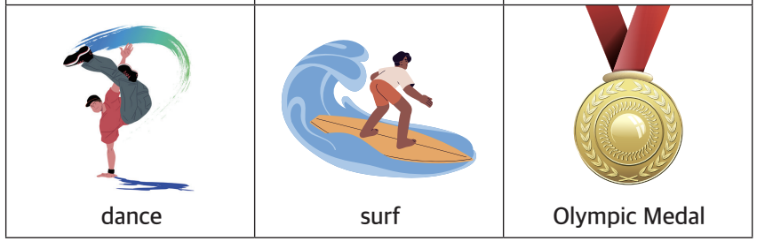

전개
활동 3
Olympic Sports 카드 게임
★ 아래 그림 카드를 잘라 카드 게임을 해 봅시다.

Slide 23
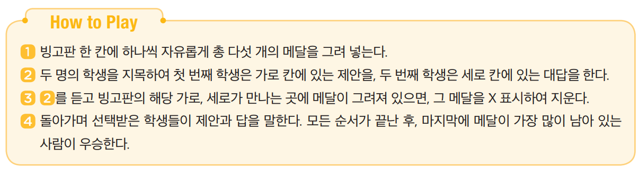
마무리
Let’s play . 빙고 게임
★ 다음 빙고판을 이용해 빙고 게임을 해 봅시다.

Slide 24
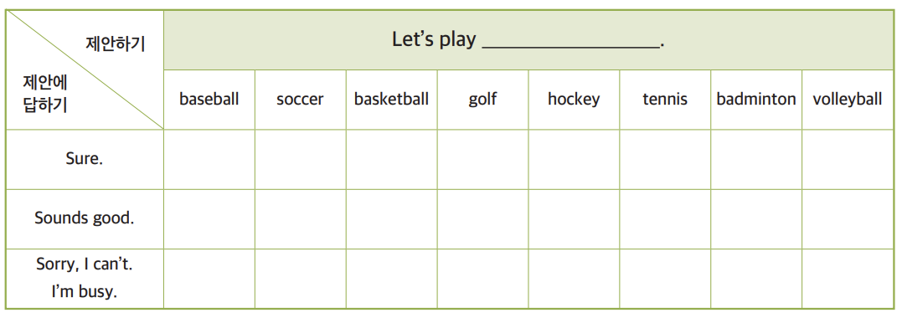
마무리
Let’s play . 빙고 게임
★ 다음 빙고판을 이용해 빙고 게임을 해 봅시다.
badminton
basketball
golf
hockey
soccer
tennis
table tennis
volleyball

Slide 25
Excellent!

